Slide 1
생산본부
생산기술팀 / 김승원
21.02.25
-
BAS31 키검사 지그 제작사양
21.02..25

Slide 3
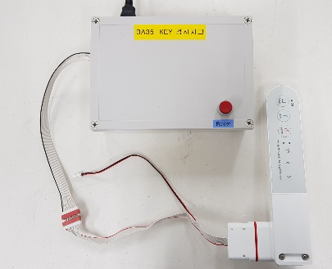
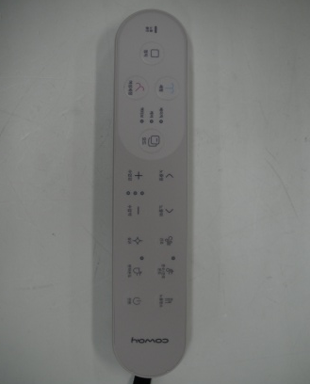
EX) BA35
BAS31 키검사 지그 사양제작
1 컨트롤 PBA 검사지그와 키PBA 커넥터 체결
2 검사지그 RESET 버튼 누름
2 LED 모두 점등 ( LED 8개소)
3 버튼 누름검사 진행
4 모든 버튼 누름 완료시 LED 소등 및 소리알림 추가
5 검사완료

